Slide 1
CURSO INTRODUÇÃO À R

Slide 2
MÓDULO 1: APRESENTAÇÃO E INTRODUÇÃO

Slide 3
Aula 1: Introdução ao curso e apresentação do projeto
Apresentação pessoal
Apresentação do curso
O que esperar?
Primeiros passos na linguagem, com foco em um projeto de dados
O que será abordado?
Principais aspectos da linguagem e suas características
Dicas para o desenvolvimento de forma fluida e eficaz
Importação/exportar de bases de dados
Diagnóstico de dados
Análise exploratória de dados
Funções para manejo de dados
Construção de um projeto final

Slide 4
MÓDULO 2: INSTALAÇÃO DOS SOFTWARES

Slide 5
Aula 2: Instalação do R e do RStudio
Instalação do R
Seguir passo a passo mostrado no script
Instalação do RStudio
Seguir passo a passo mostrado no script

Slide 6
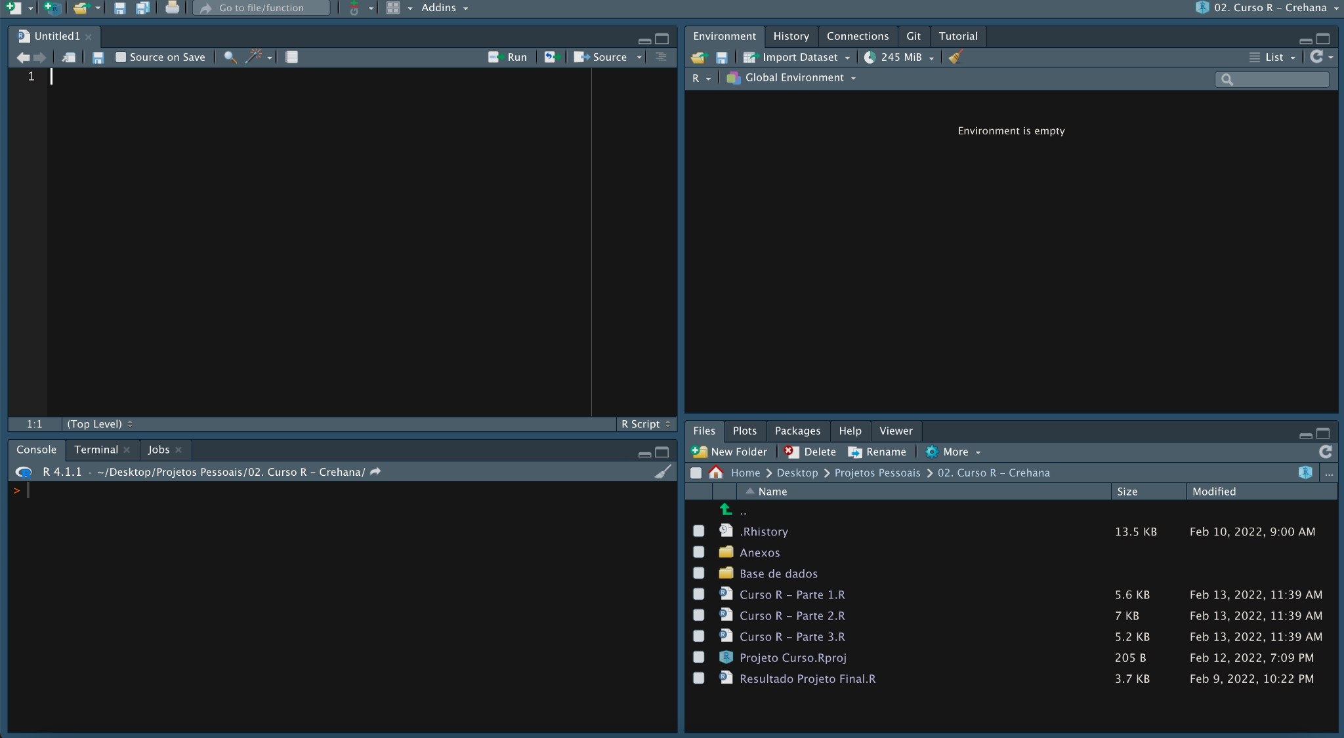
Aula 3: Conhecendo o RStudio
1
3
2
4

Slide 7
Aula 4: O que é o R e características da linguagem
O que é o R?
O R é uma linguagem de programação orientada a objetos.
Origem
Essa linguagem tem como origem a linguagem S, criada em 1995
Características
É uma linguagem interpretada, o que quer dizer que a sua saída é referente ao input dado
Foco
A linguagem R foi desenvolvida por estatísticos para estatísticos.
Foco principal na trabalhabilidade com dados estatísticos
Vantagens
Open source e completamente livre
Tem ampla comunidade global, que só cresce, facilitando ajudas e debates
Considerada uma linguagem rápida e eficiente quando comparada com outras ferramentas populares de análise gráfica
Há uma ampla quantidade de pacotes liberados a todos com ampla aplicação

Slide 8
Aula 5: Dicas para um bom código
Indentação é essencial
Veja como a estrutura de um texto, o qual tem parágrafos, distâncias próprias e etc
Clareza e objetividade no código
Mais vale várias linhas de código com o passo a passo, do que uma linha só com tudo junto
Atribuição de objetos
Ideal - "<-"
Não ideal - "="
Não ideal - "<-"
Sinal de casas decimais é o ponto "."
Procure escrever seu código com letras minúsculas
O R é case sensitive. Ou seja, há diferença entre A e a, por exemplo
Evite uso de acentos e caracteres especiais como: "ç", "á", "ã", "à", etc
Isso evita dor de cabeça futura com relação a fluidez do código e problemas com encoding

Slide 9
MÓDULO 6: PROJETO PARTE 1: ENTENDENDO E DESENVOLVENDO O PROJETO

Slide 10
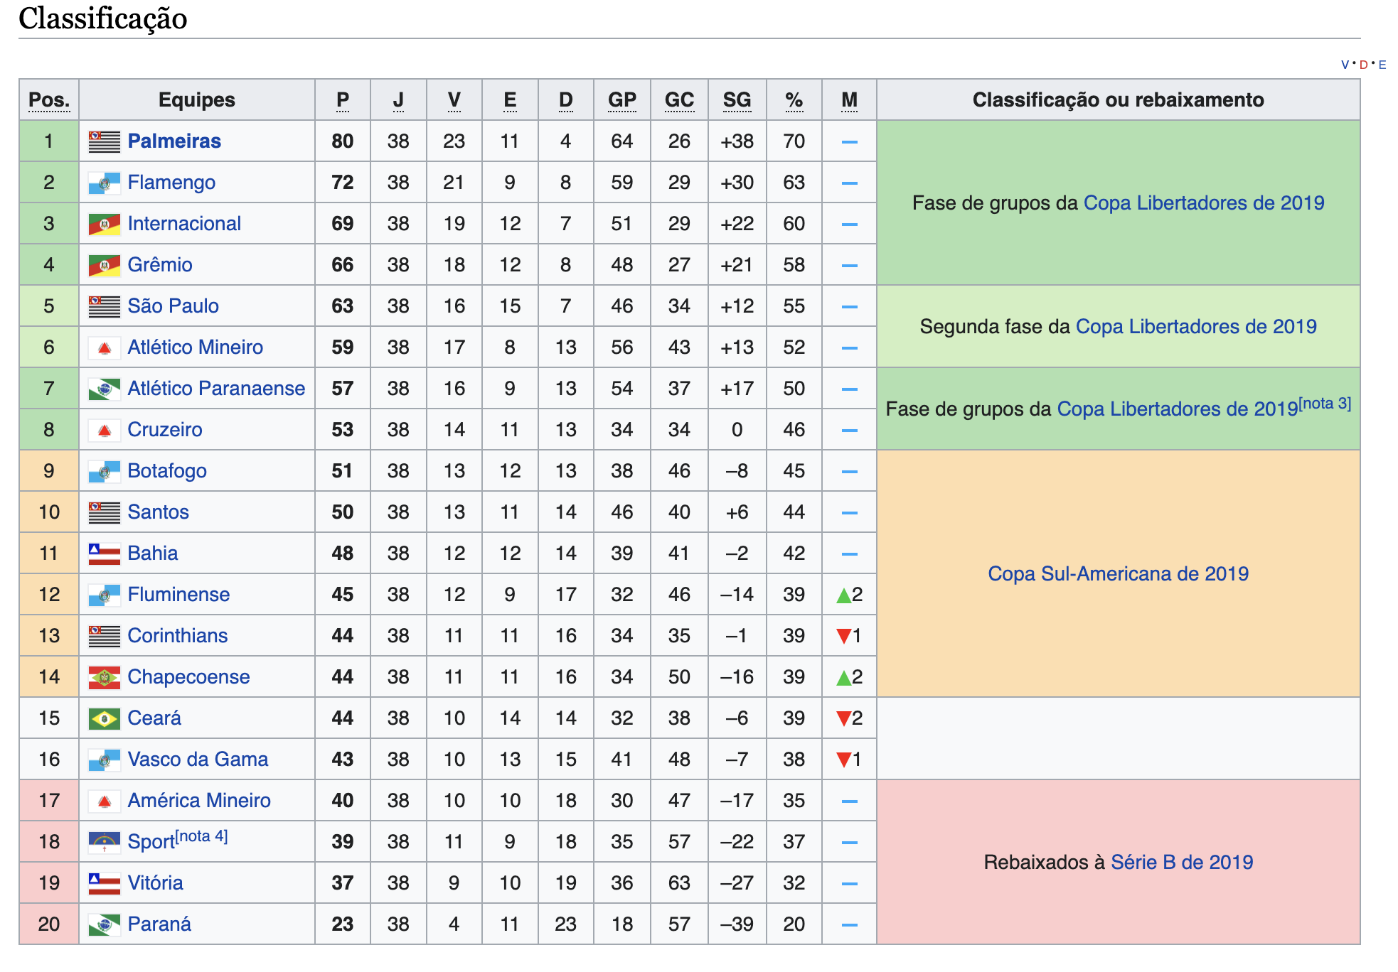
Aula 15: Explicando o projeto
Construção da tabela final do campeonato brasileiro de futebol 2018
Inspiração:

Slide 11
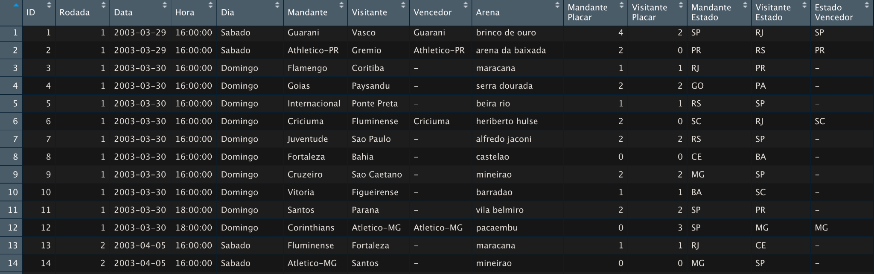
Aula 16: Conhecendo o dataset do projeto
Conjunto de dados para elaboração do projeto

Slide 12
MÓDULO 6: PROJETO PARTE FINAL - CONCLUSÃO DO PROJETO

Slide 13
Aula 21: Overview e próximos passos
Próximos passos
Aplicar o que foi estudado em novas bases de dados
Conhecer projetos já desenvolvidos por outras pessoas
Kaggle - https://www.kaggle.com/
Aprofundar na linguagem com aplicações diversas
Machine Learning;
Inteligência artificial;
Estatística;
Data Mining;
Aplicações específicas e muito mais.
Livro R para Ciência de Dados - https://r4ds.had.co.nz/
Novas linguagens - Python
Aprender sobre versionamento - GIT

Slide 14
BIBLIOGRAFIA
https://cran.r-project.org/
https://r4ds.had.co.nz/
https://cdr.ibpad.com.br/introdu%C3%A7%C3%A3o.html
https://statsandr.com/blog/graphics-in-r-with-ggplot2/
https://rstudio-education.github.io/hopr/
https://www.kaggle.com/adaoduque/campeonato-brasileiro-de-futebol
https://statisticsglobe.com/r-functions-list/

Slide 15
OBRIGADO!

